Slide 1
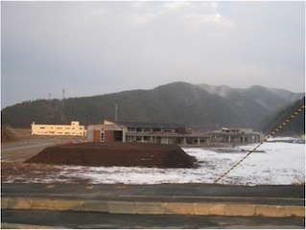
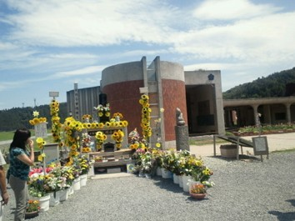
石巻市大川小学校
２０１２．２
２０１２．７

Slide 2
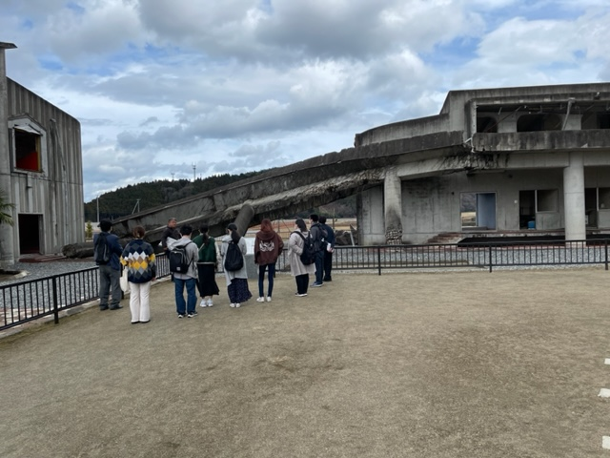
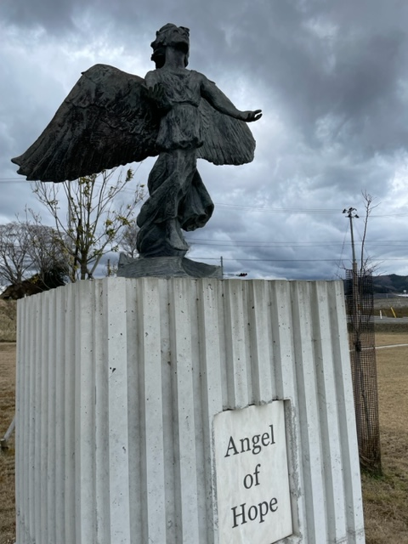
震災遺構 2023年3月

Slide 3
文：ひまわりをうえた八人の お母さんと葉方丹
絵：松成真理子
ひとつぶの小さな種が、
千つぶもの種になりました。 そのひとつぶひとつぶが、 ひとりひとりの子どもたちの、 思い出のように思えました。
また 夏が来たら
ずっとずっと
いっしょだよ。
会おうね。
岩崎書店

